Slide 1



XLVII CURSO DIM
Dirección de Proyectos BM-COE
SPRINT 02
Product Owner: Cap. Antonio Requena Martinez
Developer: Cap. Adolfo Soto Conde
Scrum Master: Cte Ismael Lanchas Díaz
Hoyo de Manzanares, a 17 de Junio de 2025

Slide 2
ÍNDICE
- Sprint Planning
Sprint Backlog
- Sprint Review
Sprint Retrospective
- Presentación aplicación
Notes:
2

Slide 3
SPRINT PLANNING
SPRINT 02 GOAL: Permitir a FINCON revisar, aprobar o rechazar las líneas presupuestarias ingresadas, con control del estado de las mismas.​
Afrontar la HU-02 (Aprobación de líneas presupuestarias):
Establecer estados en las líneas (rows) del presupuesto.
Transición entre estados, por parte de las Branch y de FINCON.
Acceso con permisos en función del tipo de usuario.
Notes:
3

Slide 4
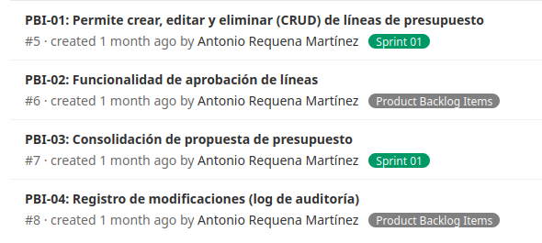
SPRINT BACKLOG
PRODUCT BACKLOG ITEMS SELECCIONADOS
HU-02 – Aprobación de líneas presupuestarias
Notes:
4

Slide 5
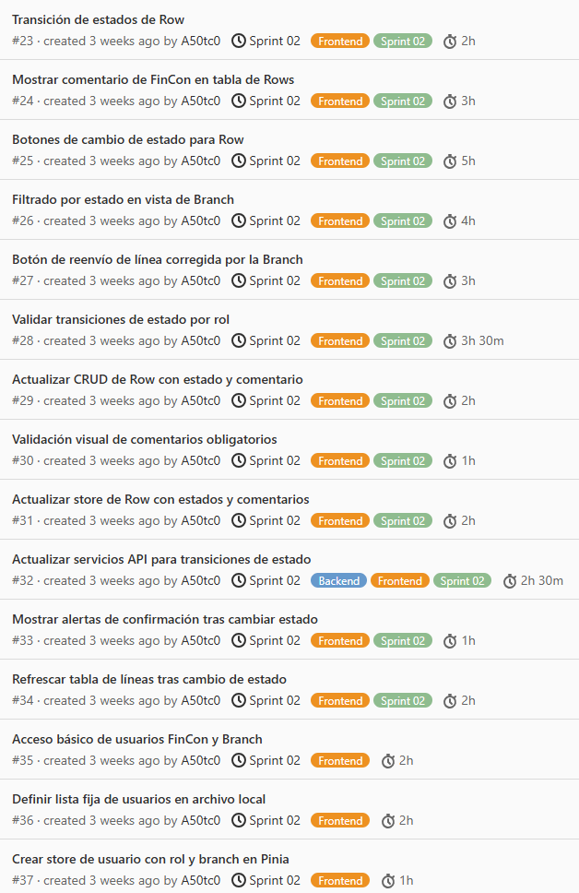
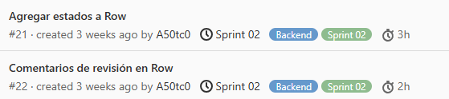
SPRINT BACKLOG
REFINAMIENTO: 17 Issues
Backend: 4 Issues
Frontend: 13 Issues
Notes:
5

Slide 6
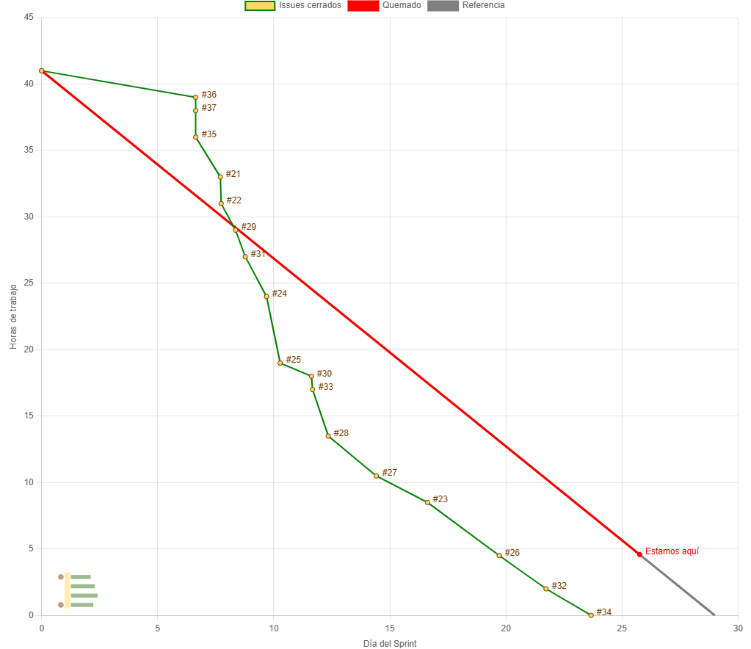
DIAGRAMA DE BURNDOWN
SPRINT 02:
Tiempo estimado: 41 h
Issues cerrados: 17
Notes:
6

Slide 7
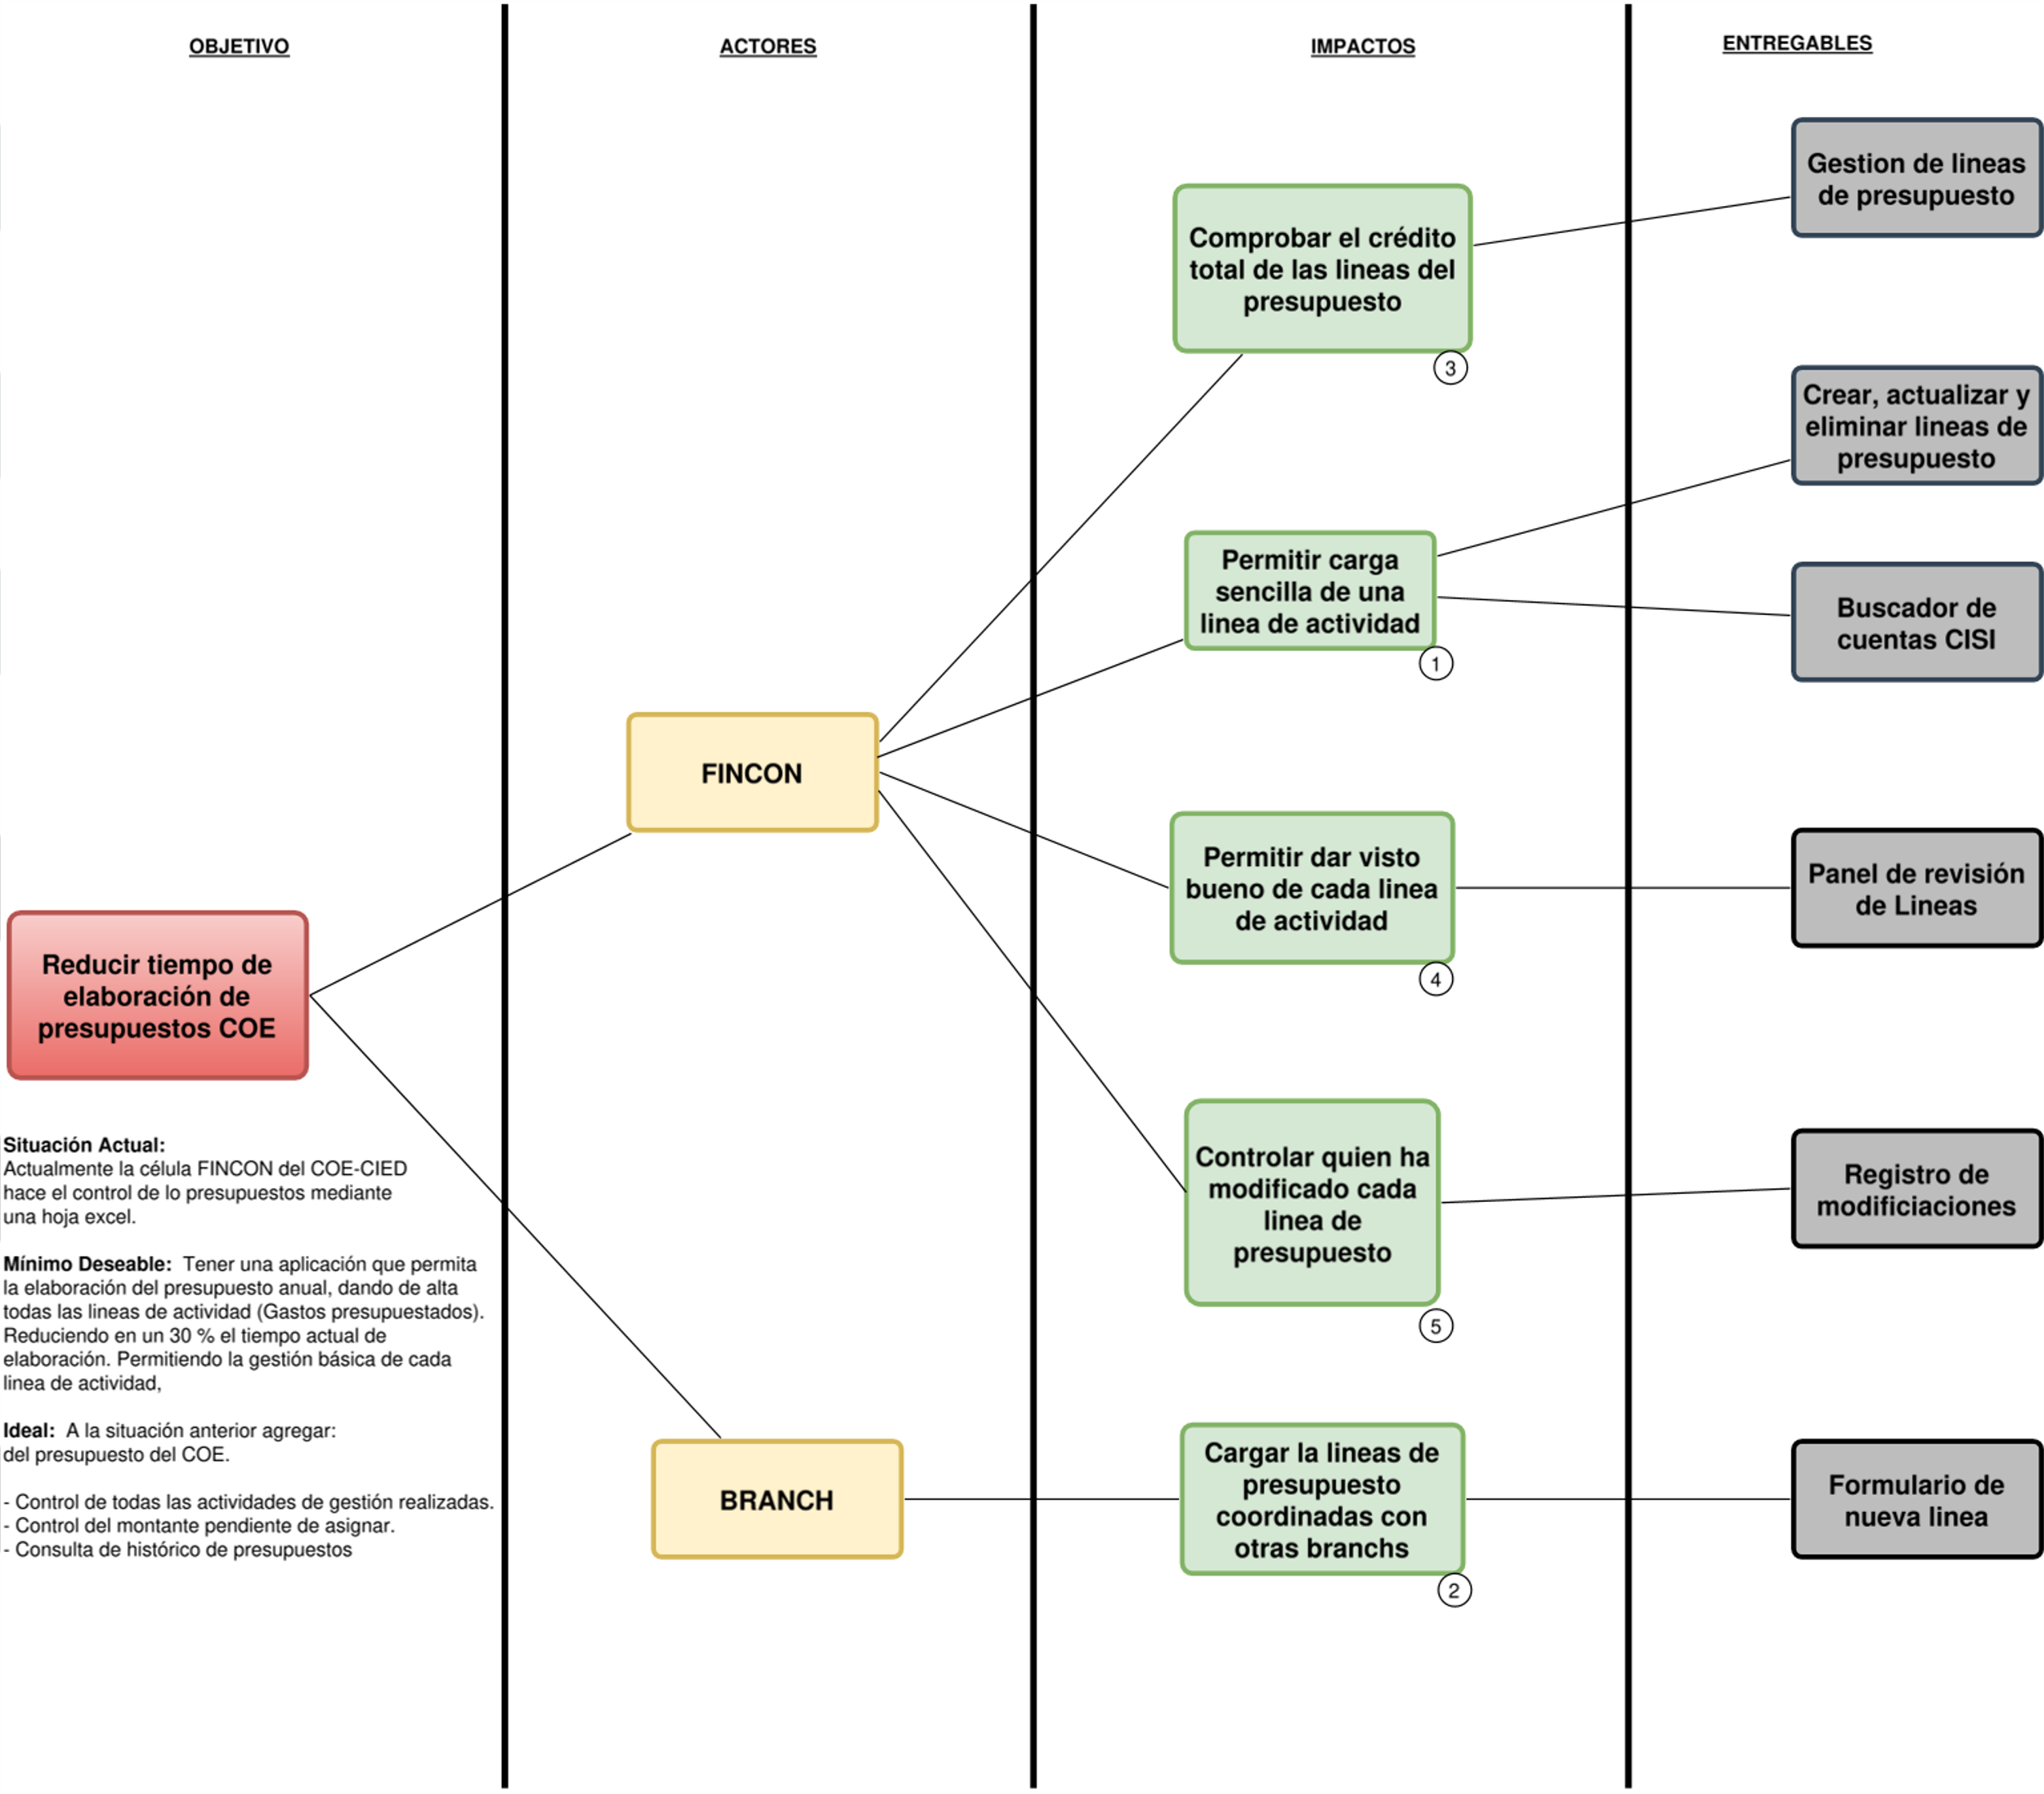

INCREMENTO
Notes:
7

Slide 8
SPRINT REVIEW
Incrementos entregados:
HU02 (Aprobación de líneas presupuestarias)
Feedback positivo sobre la interfaz y uso general de la aplicación (FINCON y branch´s).
Sprint 02 Goal cumplido:
El Sprint Goal fue cumplido al 100 %, incluyendo el control de estados, validación por rol y autenticación (frontend).
Incrementos funcionales que permiten a FinCon realizar su trabajo de revisión presupuestaria desde la aplicación.
Se incorporaron mejoras de usabilidad tras la review del Sprint 01 (filtrado, comentarios visibles, mensajes de alerta).
Notes:
8

Slide 9
ACTIVIDADES FUTURAS
PROPUESTA SPRINT 03 GOAL:
Registrar las actividades de las Branch, en cuanto creación, modificación y eliminación de líneas del presupuesto.
Despliegue en la red del cliente.
Login con credenciales de la organización.
Importación/exportación de presupuestos.
Importación/exportación del POW.
HU-04 – Visualización de registro de modificaciones
Notes:
9

Slide 10
.
SPRINT RETROSPECTIVE
Aspectos positivos:
Un flujo de trabajo constante.
Se aplicaron mejoras sugeridas durante la review del Sprint 01, atendiendo observaciones de usabilidad.
El equipo supo avanzar y tomar decisiones de diseño a pesar de la disminución en la comunicación con el cliente
Dificultades encontradas:
La disponibilidad reducida del cliente durante el sprint limitó la validación de algunas decisiones.
Algunas decisiones técnicas y de interfaz se tomaron sin feedback del cliente, lo que podría generar trabajo en el futuro.
Notes:
10

Slide 11
SPRINT RETROSPECTIVE
Qué haremos diferente:
Establecer momentos de contacto pactados con el cliente desde el inicio, para asegurar al menos un punto de revisión intermedia.
Incluir validaciones visuales (mockups o capturas) como parte de los criterios de aceptación.
Mejora como equipo respecto al Sprint 01:
Objetivo: Reducir la duración media de los bloqueos a 1 día/bloqueo como máximo, en caso de que se presenten.
Métrica: Duración media por bloqueo = (Suma total de duración de bloqueos) / (Número de bloqueos identificados)
Valor de referencia (Sprint 01): 5 días de media por bloqueo
Resultado (Sprint 02): 1 día de media por bloqueo.
Notes:
11

Slide 12

DEMOSTRACIÓN
https://bmcoedimxlvii.netlify.app
Notes:
12

Slide 13


